Slide 1
Формирование экологических представлений у старших дошкольников посредством проведения экспериментов с растениями
Выполнила
Чиркова Н.Д.

Slide 2
Цель - определить психолого-педагогические условия формирования экологических представлений старших дошкольников в процессе включения их в природоведческий эксперимент с растениями.

Slide 3
Объект исследования – процесс формирования экологических представлений у старших дошкольников.
Предмет исследования – организация экспериментов с растениями как средство формирования экологических представлений у старших дошкольников.

Slide 4
Гипотеза исследования:
– разработана серия экспериментов с растениями, направленных на выявление закономерностей изменений природных объектов:
– создание экологической предметно пространственной среды для самостоятельного включения детей в эксперимент;
- организованная совместная деятельность родителей и детей для организации экспериментов в природе в ДОУ и семье.

Slide 5
Задачи:
– раскрыть сущность и содержание экологических представлений детей старшего дошкольного возраста;
– методические аспекты их формирования;
– разработать систему работы по совершенствованию экологических представлений в процессе включения детей в эксперимент в природе с растениями.

Slide 6
Методологическую основу составляют:
теоретические положения и концепции Н.Н. Кондратьевой, А.М. Федотовой, И.А. Хайдуровой, С.Н.Николаевой, А.И.Ивановой, Рыжовой и др., о связях и зависимостях в мире природы и между человеком и природой, а также о педагогическом потенциале экспериментов в природе с детьми дошкольного возраста.

Slide 7
Методы исследования:
1. теоретические:
- изучение и анализ научной, педагогической и методической литературы, опыта работы педагогов;
2. эмпирические:
- психолого-педагогической эксперимент: наблюдение, беседа, анкетирование, анализ полученных знаний, обобщение;
3. статистические:
- математическая обработка данных.

Slide 8
Практическая значимость исследования – результаты, полученные в ходе исследования, могут оказать помощь родителям и педагогам в формировании экологических представлений у старших дошкольников в условиях ДОУ и семьи, для организации эксперимента в природе.

Slide 9
Экологическая культура — это осознанно-правильное отношение к явлениям, объектам живой и неживой природы, которые составляют непосредственное окружение. (С.Н. Николаева)
Экологическая культура - это совокупность экологических знаний, позитивного отношения к этим знаниям и реальная деятельности по охране окружающей среды. (Л. В. Кондрашова )

Slide 10
Экологическое образование (воспитание) - это непрерывный процесс обучения, направленный на усвоение систематизированных знаний об окружающей среде, умений и навыков природоохранной деятельности, формирование общей экологической культуры.

Slide 11
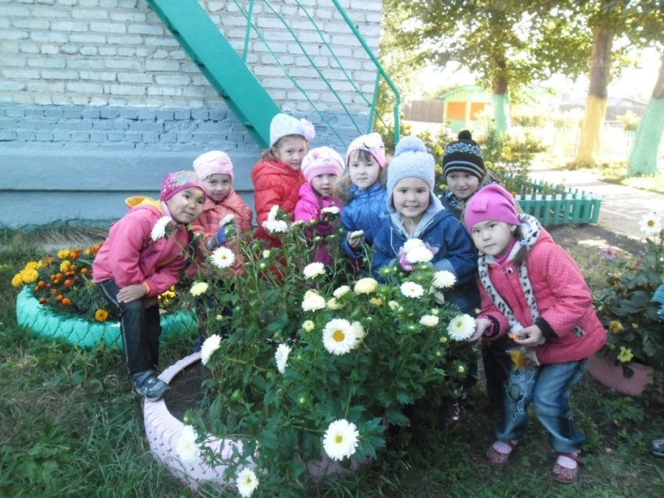
Цель констатирующего эксперимента опытно- экспериментального исследования – выявить уровень сформированности экологических представлений у старших дошкольников в процессе организации
эксперимента
в природе.

Slide 12
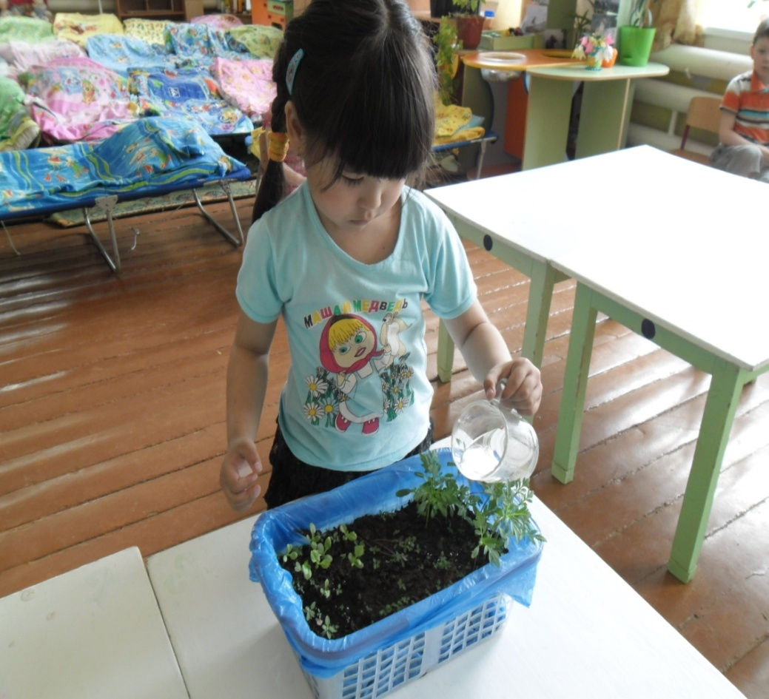
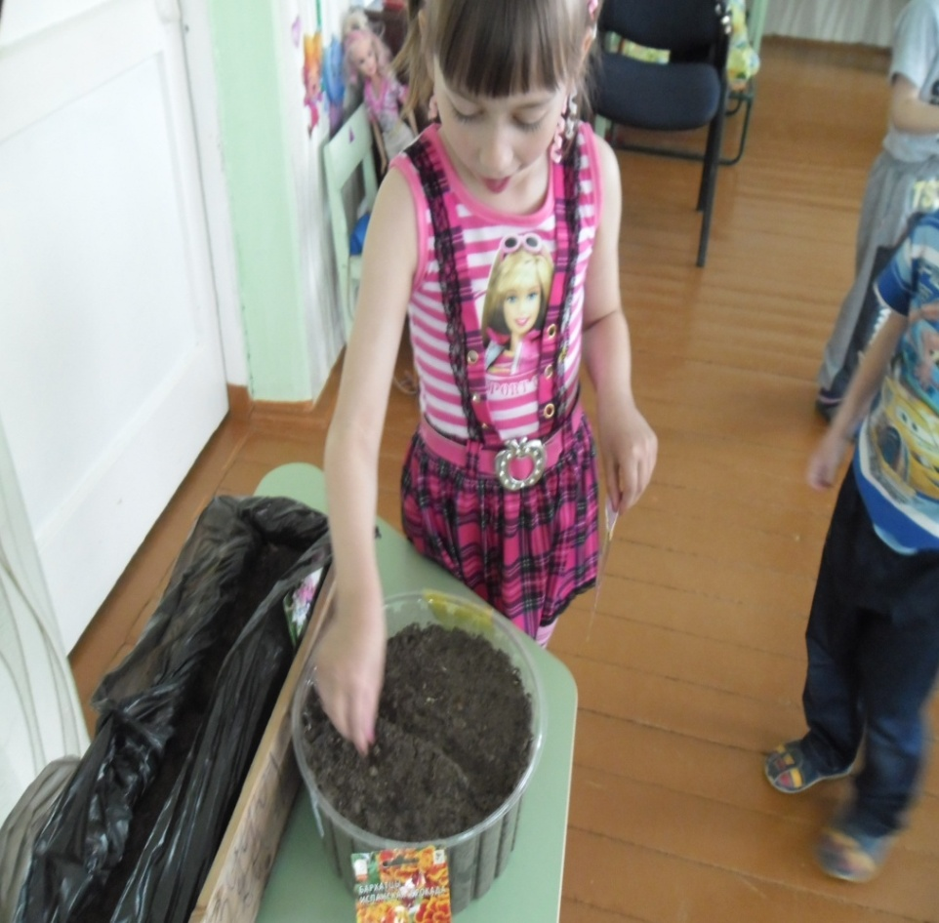

Slide 13
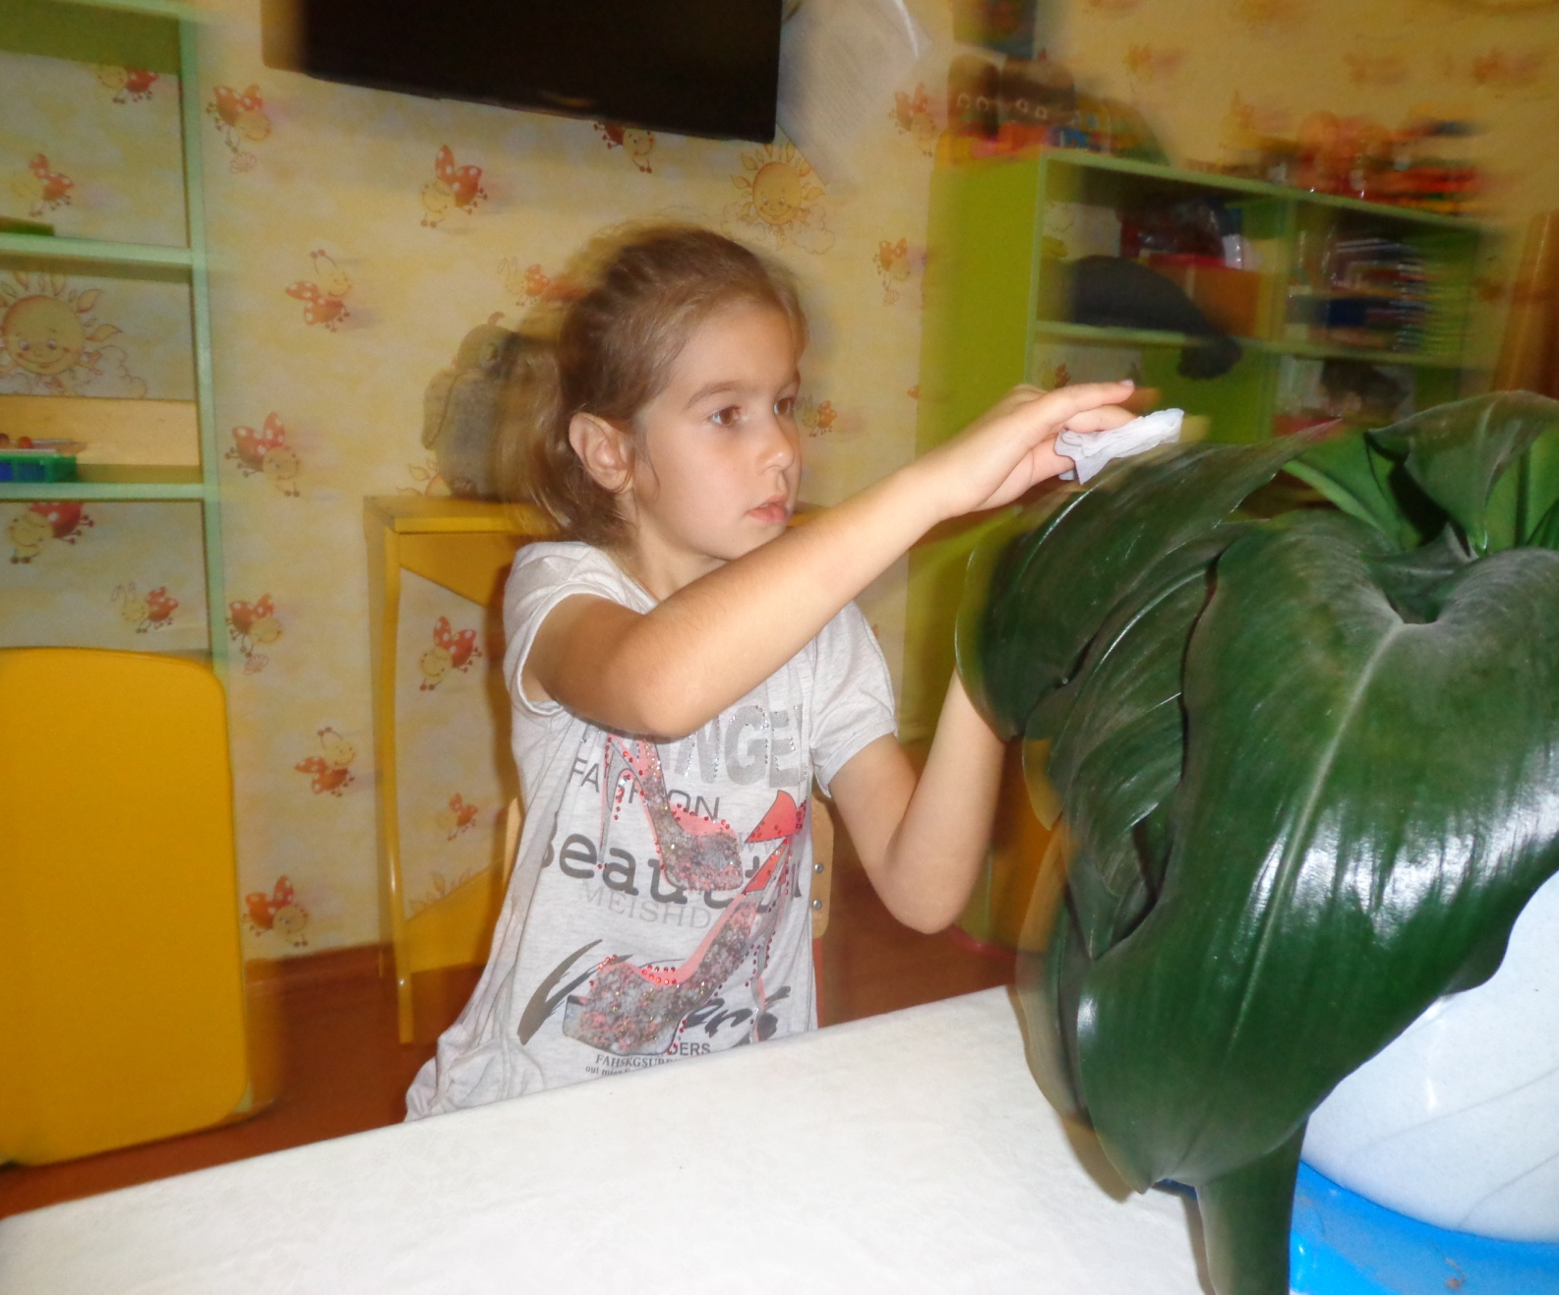

Slide 14
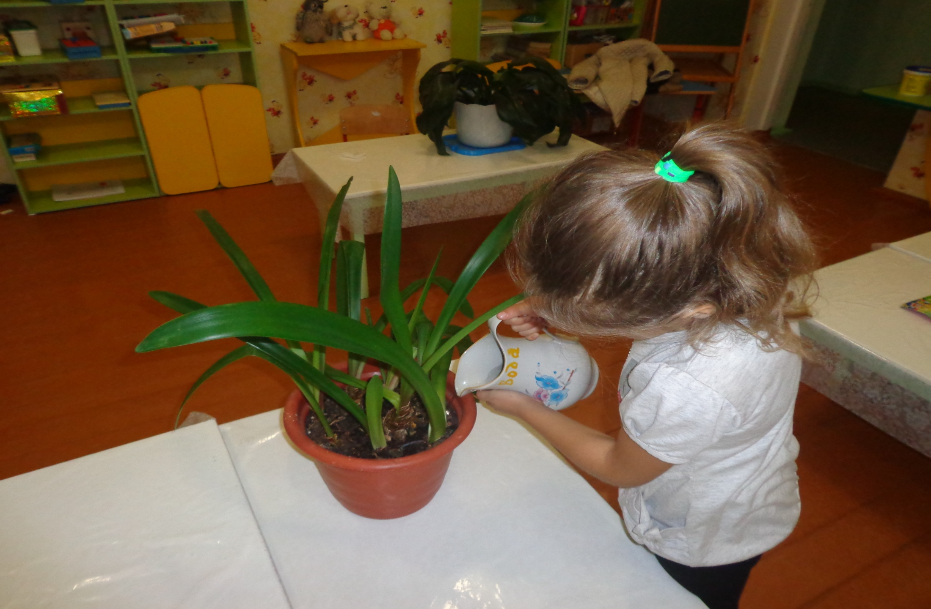

Slide 15
Для реализации цели мы выделили следующие задачи:
-выявить уровень знаний детей о растительном мире;
-определить морально-ценностное отношение к природе у детей;
-анализ пед-ких условий для осуществления задач экологического воспитания в дошкольном учреждении;
-разработка диагностики и выявление уровня сформированности динамических представлений о росте и развитии живых существ;
-выявить у детей практические навыки бережного отношения к объектам природы.

Slide 16
Уровни сформированности экологических представлений о росте и развитии растений
Уровни сформированности | Показатели
Высокий | неполная осознанность и адекватность представлений | нейтральное отношение к природе | относительно устойчивое ценностно-экологическое поведение
Средний | поверхностная осознанность и адекватность представлений | индифферентное отношение к природе | неустойчивое ценностно-экологическое поведение
Низкий | отсутствие осознанности и адекватности представлений | негативное отношение к природе | проявление отрицательного ценностно-экологическое поведения

Slide 17
Высокий (В) – ребенок знает (различает и правильно называет) достаточно большое количество растений, их характерные признаки. Правильно определяет их принадлежность к живым существам на основании выделения у конкретных объектов признаков живого. Проявляет интерес к особенностям их жизни, радость от общения; обнаруживает стремление оказать помощь. Отношение к растениям достаточно осознанное. Ребенок умеет определить их состояние, элементарно установить его причины на основе связей различного содержания. Видит признаки объектов природы, делающие их красивыми.

Slide 18
Средний (С) – ребенок узнает и называет несколько растений (преимущественно, деревьев и комнатных), опираясь на отдельные признаки. Интерес и желание ухаживать за растениями неустойчивы, избирательны. Самостоятельные наблюдения за ними резки. Ребенок эмоционально откликается на красоту природы.

Slide 19
Низкий (Н) – объем представлений о растениях незначителен. Ребенок знает и выделяет совместно со взрослыми некоторые признаки внешнего строения, отдельные части растений. Наблюдает за растениями только по предложению взрослого. Интерес к природе ситуативен, эмоциональные реакции в общении с ней слабо выражены.

Slide 20
Уровень сформированности экологических представлений в экспериментальной группе

Slide 21
Уровень сформированности экологических представлений в контрольной группе

Slide 22
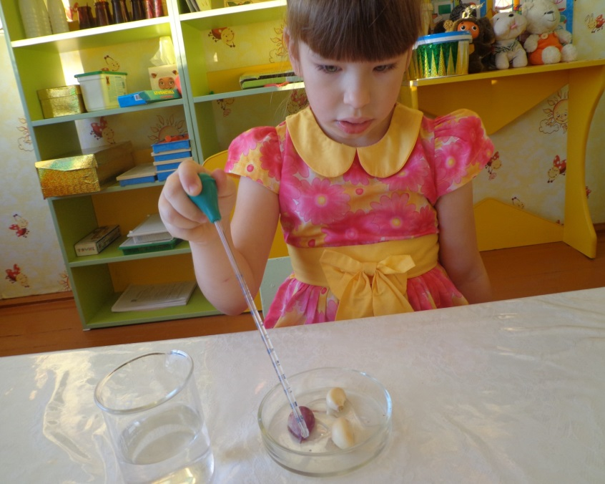
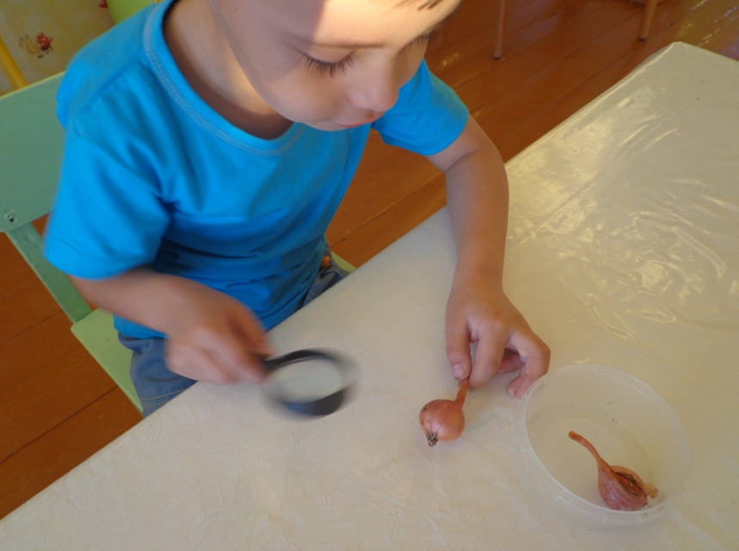
Занятия нашей системы были подобраны таким образом, чтобы они:
– развивали у детей познавательный интерес и умения;
– развивали наблюдательность;
– способствовали формированию у старших дошкольников динамических представлений о росте и развитии живых существ.

Slide 23
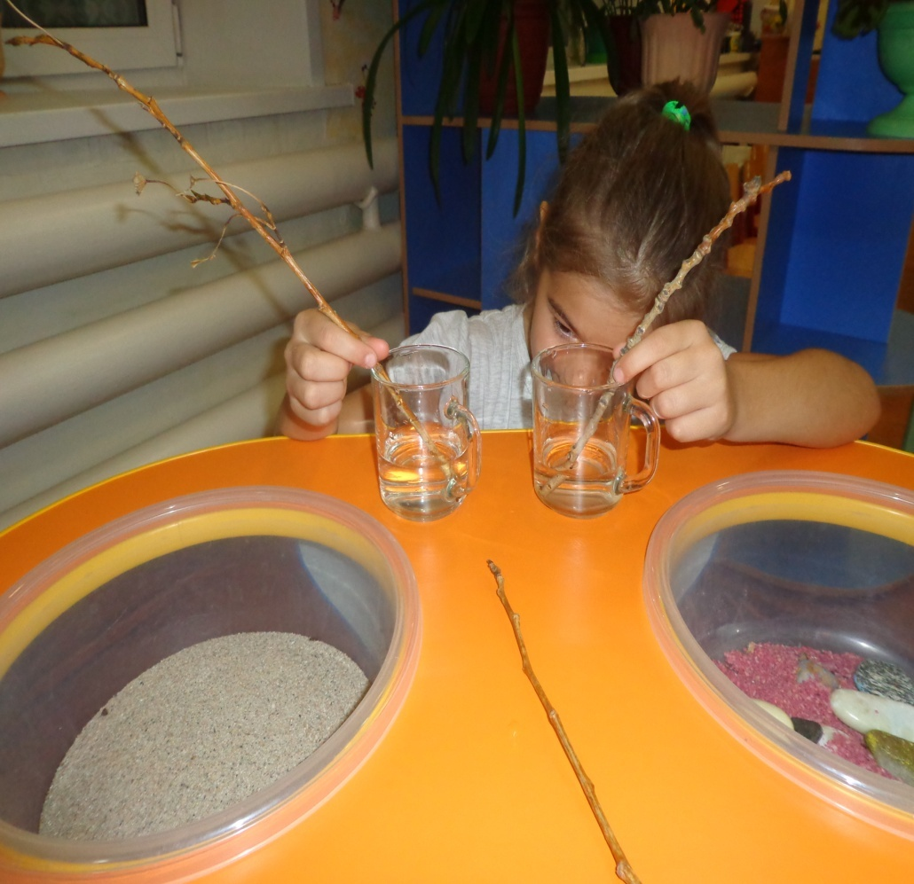
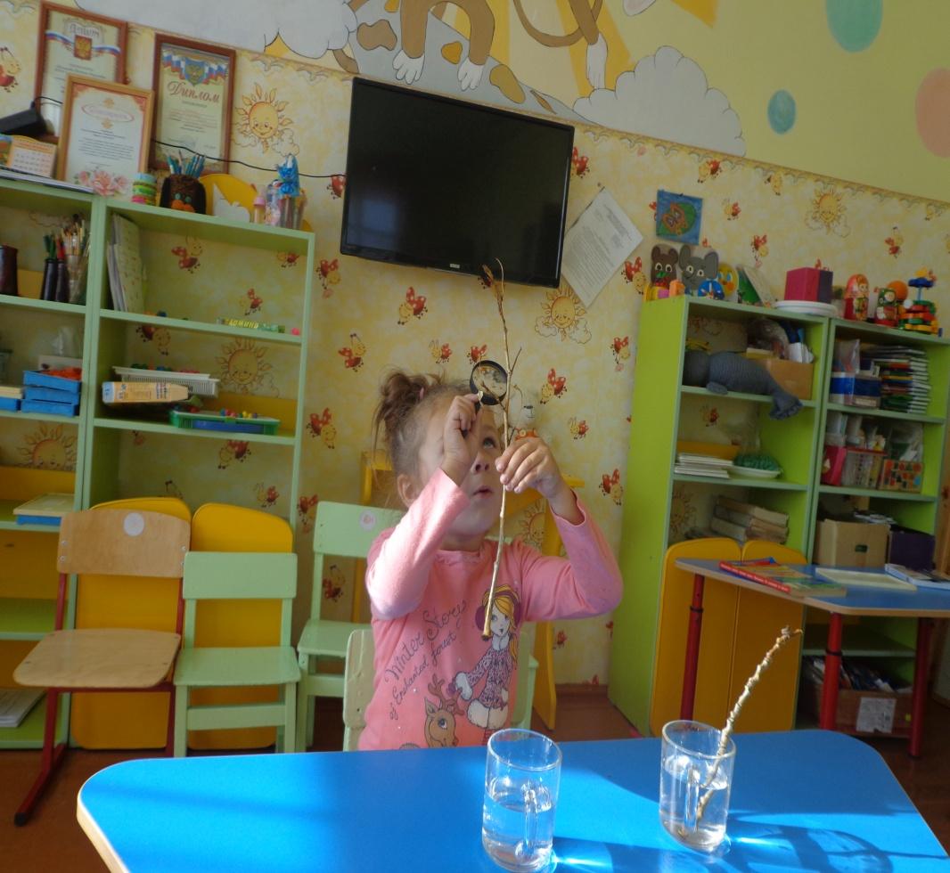

Slide 24
Уровень сформированности экологических представлений в экспериментальной группе

Slide 25
Уровень сформированности экологических представлений в контрольной группе

Slide 27
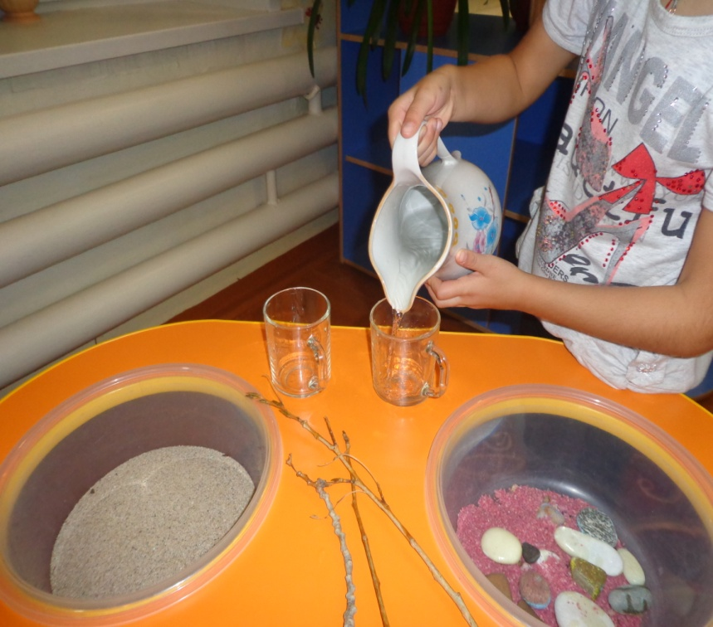
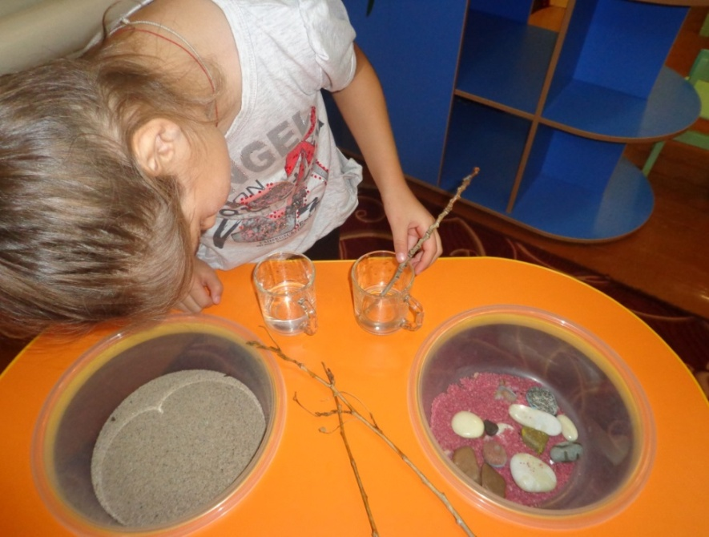
Экологическое образование выступает как сложный педагогический процесс. Одним из важнейших принципов экологического образования считается принцип непрерывности –
взаимосвязанный процесс обучения, воспитания и развития человека на протяжении всей его жизни.

Slide 28
Спасибо за внимание!

